Slide 1
Lec10. Relu activation function
20.01.22
이미미

Slide 2
목차
Relu activation function
Weight Initialization
Dropout
Batch normalixation

Slide 3
Relu activation function
Network
Input
Output
Ground_truth – output = loss
D(loss) = gradient
Backpropagation
Gradient를 backpropagation하면서 network를 학습

Slide 4
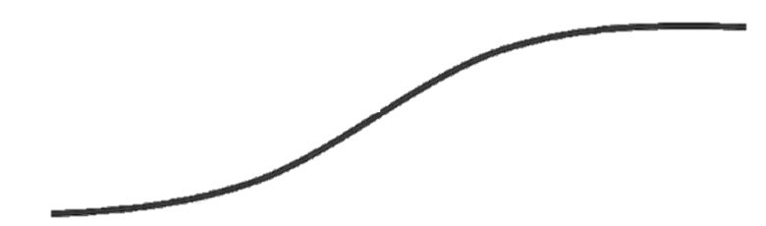
Sigmoid activation function
기울기 값 0
기울기 값 크다
Vanishing Gradient

Slide 5
Why relu?
F(x)=max(0,x)
→0보다 클 경우 X
→0보다 작을 경우 0
Y=x
Grdient=1
Leaky relu 사용
→0보다 작을 경우 α에 x를 곱한 값 추출
Grdient=1
간단하고 성능 좋아 사용

Slide 6
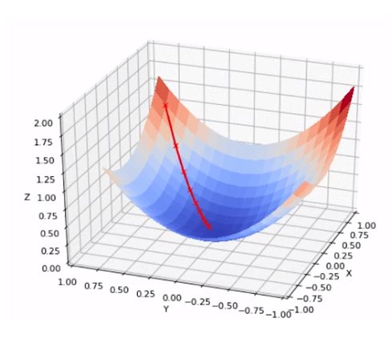
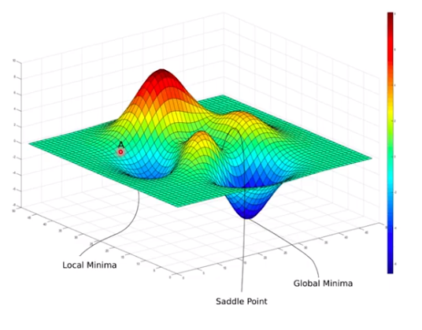
Weight Initialization
→Loss가 가장 최저인 지점을 찾아내는 것이 목표
→Global minima에 도달 못 할 수 있음

Slide 7
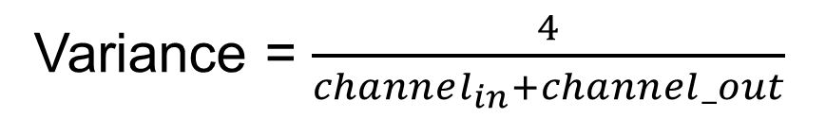
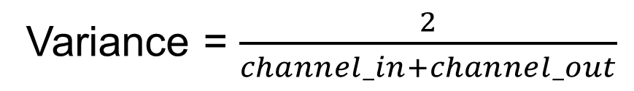
Xavier Initialization
Variance = $\frac{2}{channel_in+channel_out}$
Relu = He Initialization
Variance = $\frac{4}{channel_{in}+channel_out}$

Slide 8
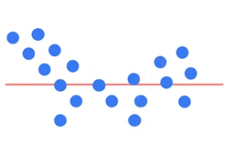
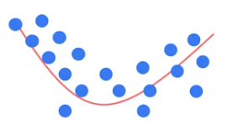
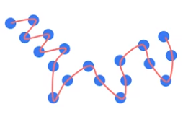
Dropout
Under_fitting
Train↓
Test ↓
good
Train ≈
Test ↑
Over_fitting
Train ↑
Test ↓

Slide 9

Dropout
cat
처음 학습할 경우 모든 뉴런 활용

Slide 10
Dropout
cat
몇 개의 뉴런 제외하고 학습

Slide 11
Dropout
Train 경우
몇 개의 뉴런 제외하고 학습
Test 경우
모든 뉴런 활용(regularization)
➔고양이의 특정 부분만 가지고 고양이인지 아닌지 확인 가능

Slide 12
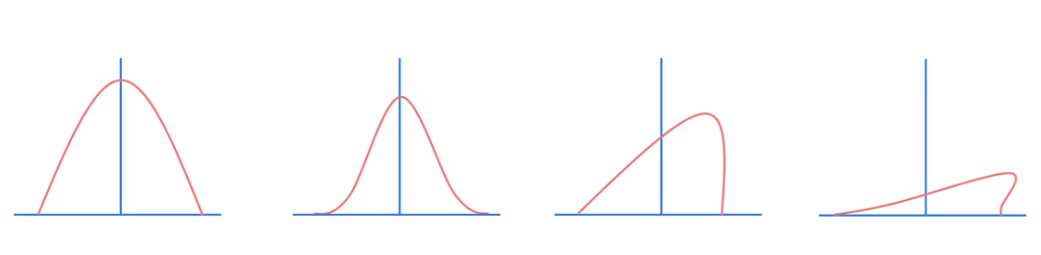
Batch normalization
Layer를 지나가면서 distribution이 망가짐
=Internal covariate shift

Slide 13

Batch normalization
$\overline{x}$ = $\frac{x−υβ}{\sqrt{σ_{β}^{2}+ε}}$
$\hat{x}$ = r $\overline{x}$ +$β$
Normalization를 시켜주면서 일정하게 만듦

Slide 14
Lab10

Slide 15
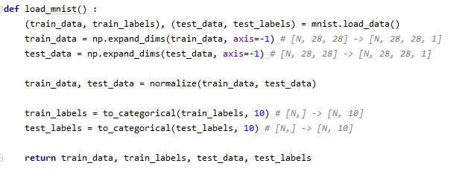

Load mnist
Notes:
Mnist의 load_data사용해 데이터를 불러온다.
Mnist의 데이터는 그레이스케일이기때문에 채널 1이 생략되어있음
따라서 expand_dims로채널을 만들어줌
Train_Data와 test_data를 표준화해줌
To_categorical를 이용해서 원핫인코딩 형태로 만들어줌

Slide 16
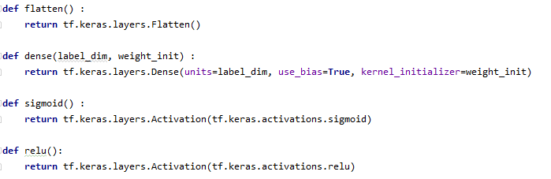
Create network
▪dropout사용 할 경우 추가
Notes:
네트워크를 만듦
Flatten를 이용해 shape를 펼쳐줌
Layer는 다층퍼셉트론에서 사용되는 dense레이더를 사용
Unit은 아웃풋으로 나가는 채널, 바이어스를 사용할건지
Sigmoid사용할건지 relu activation function사용할건지

Slide 17
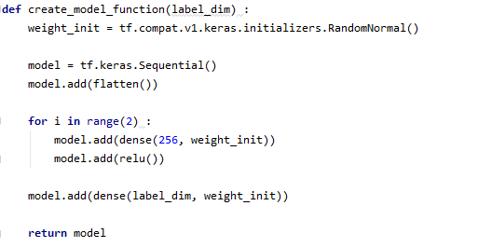
Create network
▪Xavier이용할 경우
▪dropout사용 할 경우 추가
Notes:
모델을 만들자
Weight값을 랜덤으로 받아옴
Sequential를 이용해 layer를 계층으로 쌓은것
Fatten를 이용해 shape를 바꿔줌
→왜 사용?? Fully connceted layer을 사용하기 위해
풀리커넥티드는 하나의 뉴럴 네트워크를 사용하고 그 뒤에 드롭아웃 계층을 넣어 오버피팅 발생을 방지한다.
풀리커넥티드와 렐루를 4번사용해서 두번 반복함
마지막labe_dim은 4개의 output

Slide 18
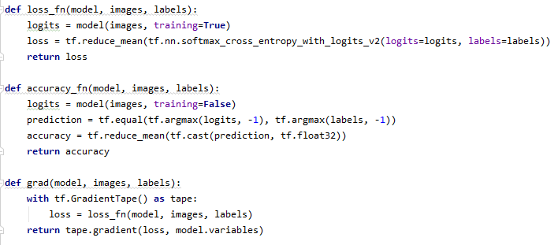
Define loss
Notes:
모델에 이미지를 넣어서 이미지가 갖고있는 숫자가 무엇인지를 logits==hypotheiss으로 나타냄
Logits과 label를 softmax_entropy_with_logits에 넣어 loss 값을 구함
Softmax_entropy_with_logits?? 소프트맥스 함수에 대한 코스트함수를 나타냄
Accuracy_fn은 정확도 측정
Argmax를 통해 logits, label에서 가장 큰 값의 위치가 어디인지 알려주고 비교
True/false를 cast를 통해 숫자값으로 바꿔줌

Slide 19
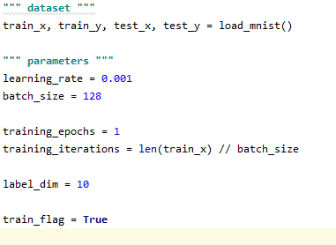
Parameters

Slide 20
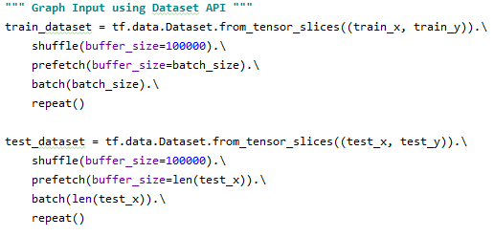
Parameters
Notes:
데이터들을 섞고
prefetch미리 메모리에 batch_size만큼 올려놔라
Batchsize가 몇 개인지
Repeat반복

Slide 21
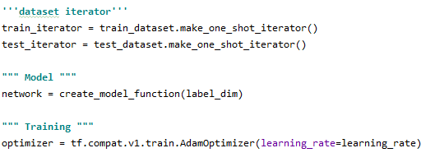
Notes:
각각 iterator 설정
모델 만들고
어떤 optimizer사용할건지

Slide 22
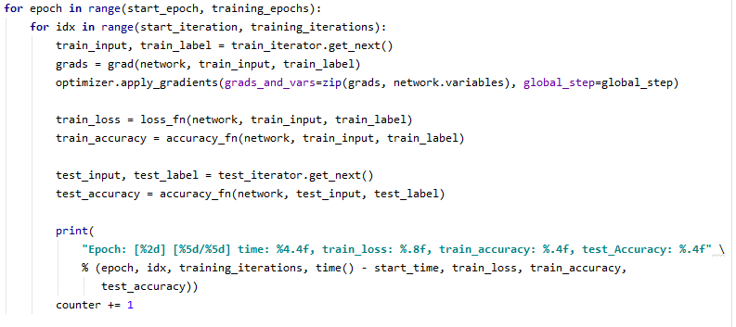

Slide 23
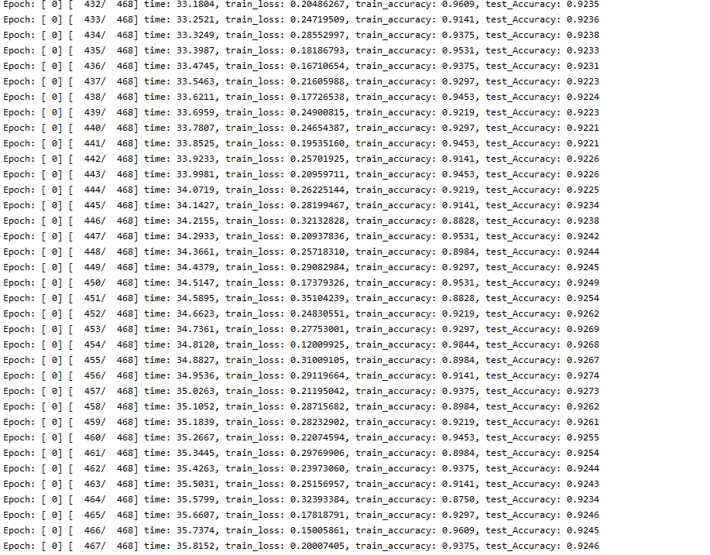
Sigmoid

Slide 24
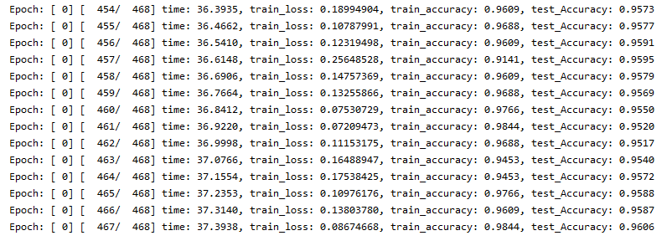
relu

